Slide 1
HTTP通信
Web
サーバ
パソコン
HTTP通信
スマートフォン

Slide 2
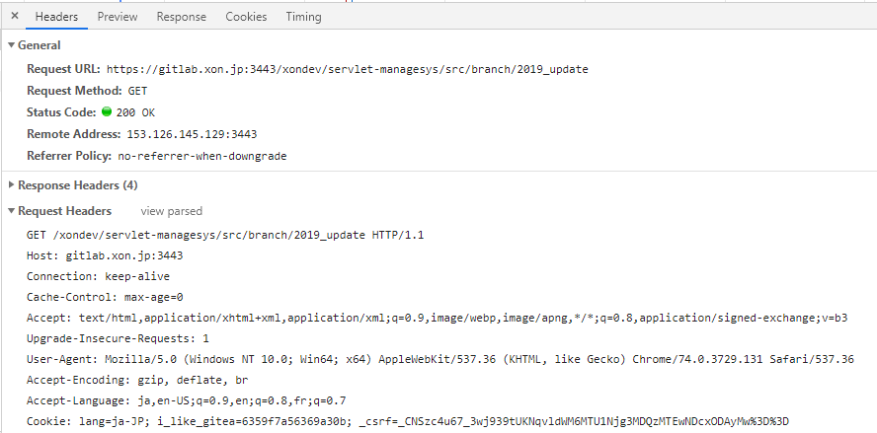
Google Chrome 開発者ツールで見た時のHTTPリクエスト情報
リクエスト
メッセージヘッダー
以下、メッセージボディが続く。

Slide 3
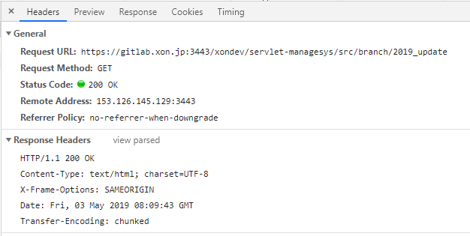
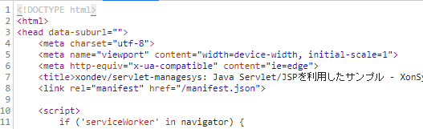
Google Chrome 開発者ツールで見た時のHTTPレスポンス情報
リクエスト
メッセージヘッダー
メッセージボディ

Slide 4
同期通信
非同期通信
クライアント側
サーバ側
クライアント側
サーバ側
リクエスト送信
先行の処理とは関係なく
別の処理を
実施している
リクエスト送信
応答を待っている
状況
応答を返すために処理を実施
応答を返すために処理を実施
レスポンス
レスポンス

Slide 5
プレゼン
テーション層
アプリ
ケーション層
データソース層
プレゼンテーション層
アプリ
ケーション層
データソース層
Webサーバ
アプリケーション
サーバ
データベースサーバ

Slide 6
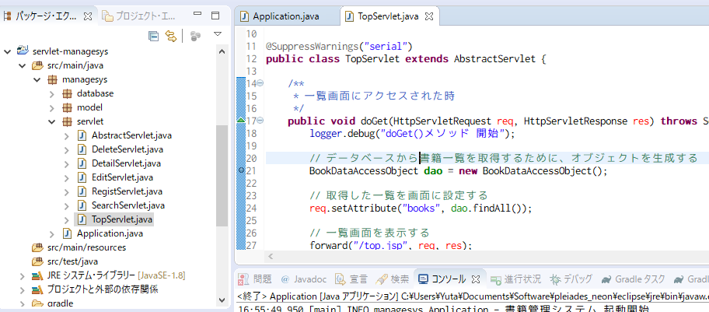
一時停止したい行のところでダブルクリックする

Slide 7
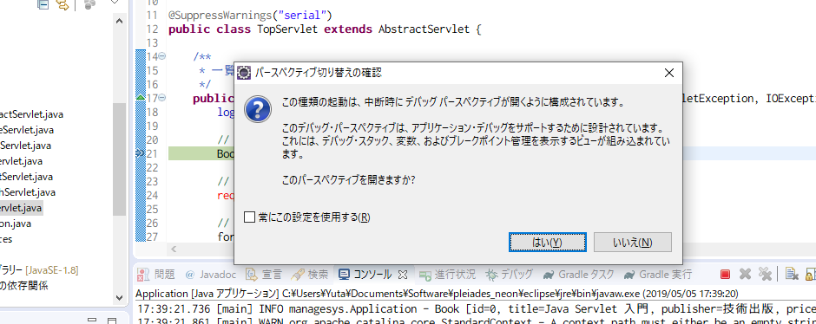

Slide 8
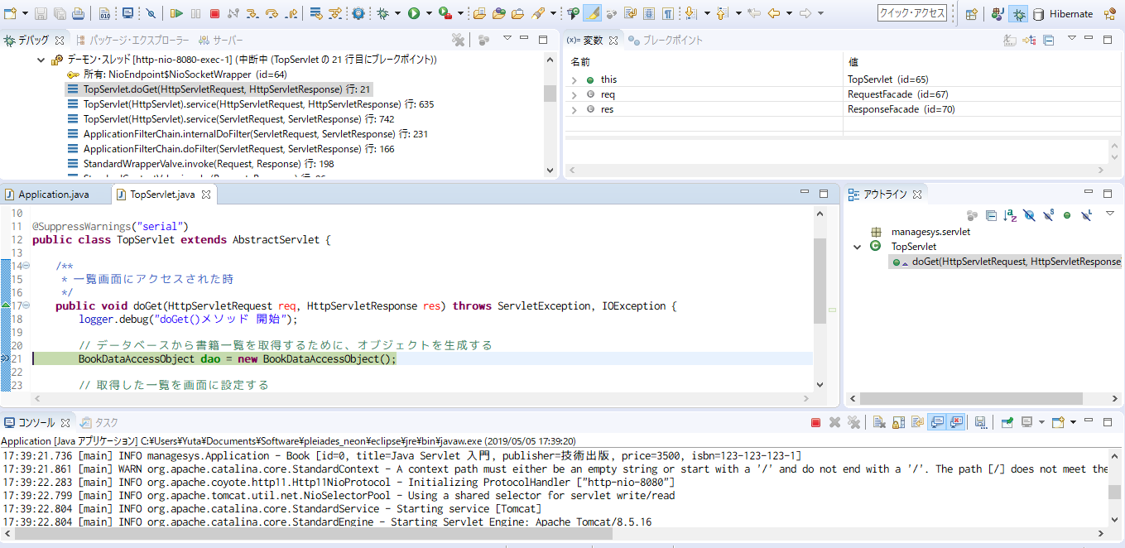
再開
ステップオーバー
元の画面に戻る
プログラム実行中の変数の値
終了
ステップイン
一時停止した位置(現在位置)

